Slide 1
Técnicas de programación
Luisa Fernanda Rincón Pérez

Slide 2
A jugar…
Con apuntadores

Slide 3
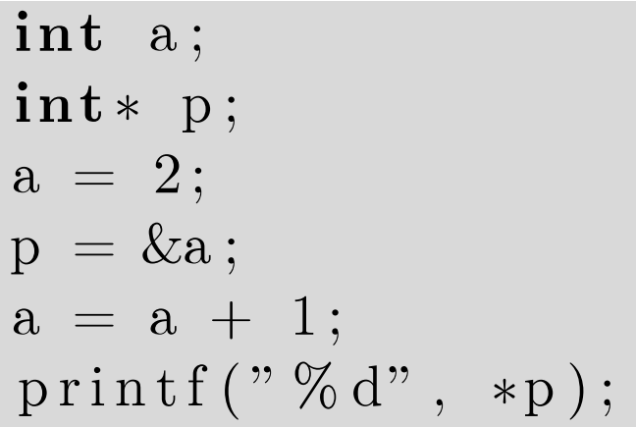
¿Qué entrega este código?- ¿es correcto?

Slide 4
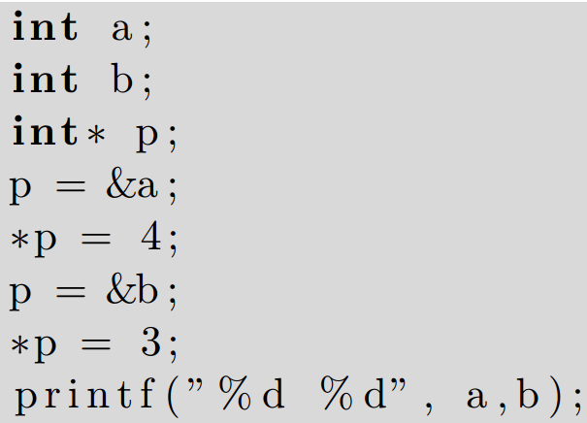
¿Qué entrega este código?- ¿es correcto?

Slide 5
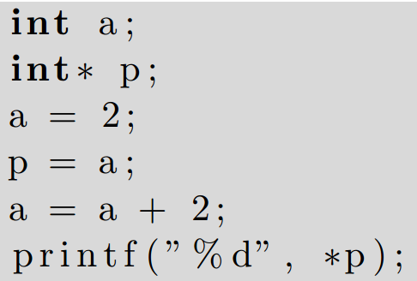
¿Qué entrega este código?- ¿es correcto?

Slide 6
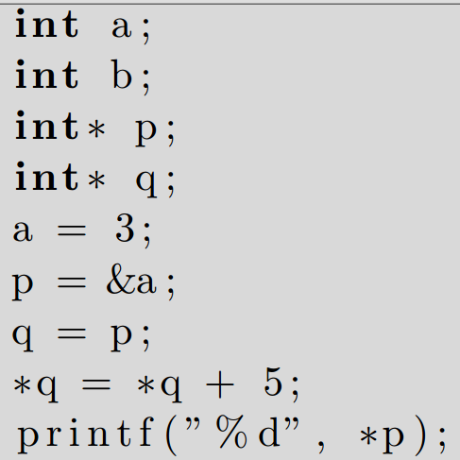
¿Qué entrega este código?- ¿es correcto?

Slide 7
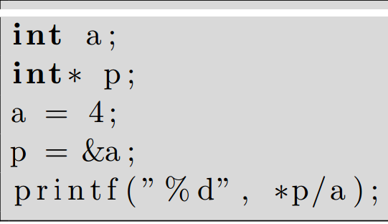
¿Qué entrega este código?- ¿es correcto?

Slide 8
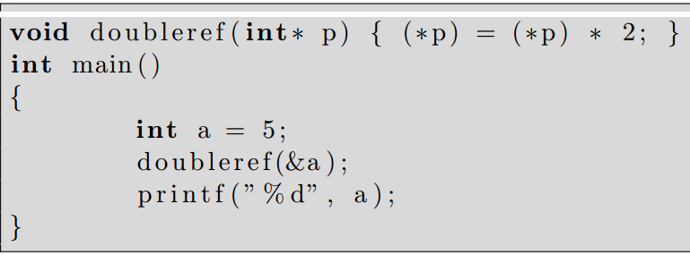
¿Qué entrega este código?- ¿es correcto?

Slide 9
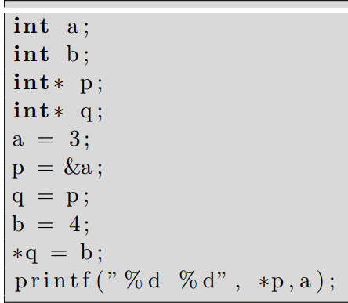
¿Qué entrega este código?- ¿es correcto?

Slide 10
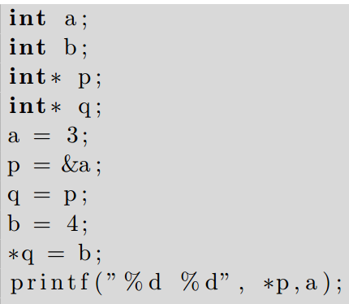
¿Qué entrega este código?- ¿es correcto?

Slide 11
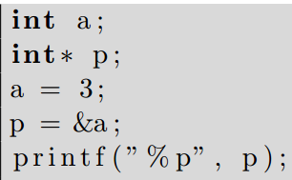
¿Qué entrega este código?- ¿es correcto?

Slide 12
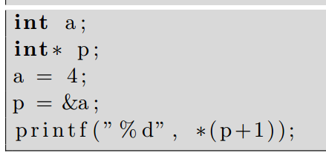
¿Qué entrega este código?- ¿es correcto?

Slide 13
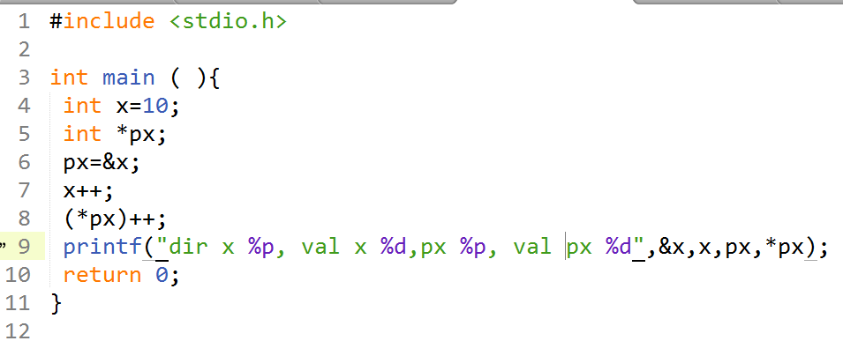
¿Cuál sería el resultado de este programa?

Slide 14
Referencias
[1] Harvey M. Deitel, Paul J. Deitel, C how to program inC/C++. 6th edition. 2010

